Slide 1
C#.net
Inleiding
1
Notes:
1

Slide 2
Algoritmes
Algoritme?
Een eindige reeks van instructies
Leidt van een begintoestand naar een beoogd doel
Oplossen van een probleem
1

Slide 3
Algoritmes
Algoritme?
Stappen die zich herhalen (iteratie) om een taak te voltooien
Stappen die een beslissing vereisen (logica) om een taak te voltooien
1

Slide 4
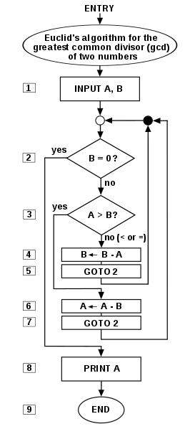
Algoritmes
Voorbeeld: grootste gemene deler
Zolang a en b niet gelijk zijn: Trek van het grootste van de twee het andere af.
Zodra ze gelijk zijn, is de grootste gemene deler a (of b).
Pseudocode
function ggd(a,b)
if a = b
return a
else if a < b
return ggd(a, b-a)
else
return ggd(a-b, b)
end
1

Slide 5
.NET
Software framework van Microsoft
Niet enkel C#
Cross-platform: desktop, web, mobile, ...
1
Notes:
1

Slide 6
.NET
Wat?
Geheugenmanagement
Type system
Development frameworks en technologieën
Uitgebreide standaardlibraries
1
Notes:
1

Slide 7
.NET
.NET Framework
Enkel Windows
.NET Standard
.NET Core (open-source)
Windows, Linux, MacOS
1
Notes:
1

Slide 8
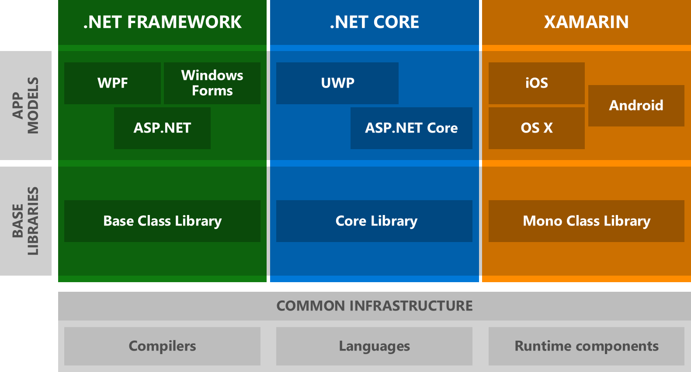
.NET
1
Notes:
1

Slide 9
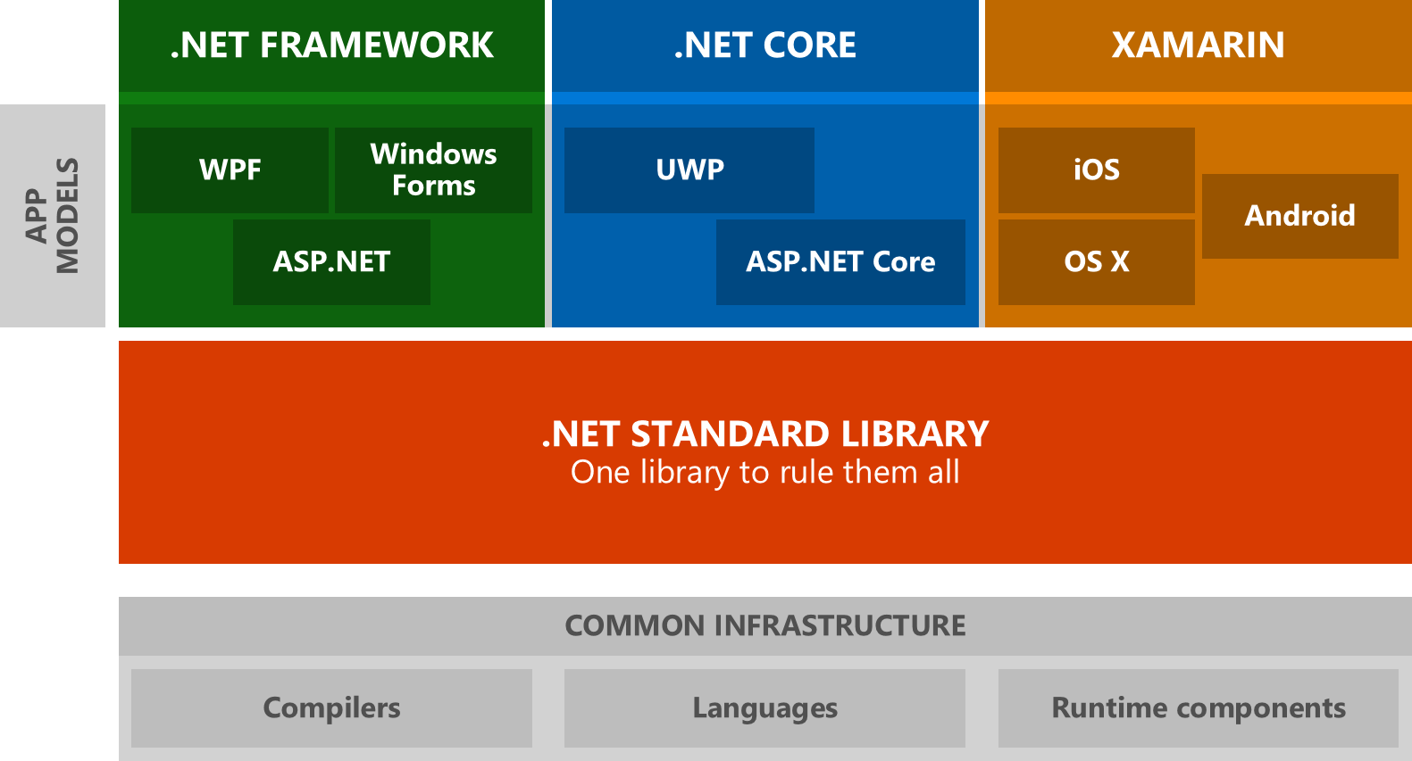
.NET Standard
1
Notes:
1

Slide 10
C#
Uitspreken als 'C Sharp'
Object georiënteerde taal (OOP)
Type-safe
Animal <> Dog / int <> string
Case-sensitive
Eindigen lijn met ;
1
Notes:
1

Slide 11
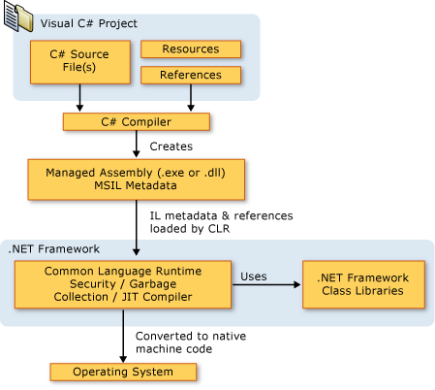
1
Notes:
1

Slide 12

Visual Studio
IDE -> Integrated Development Environment
Schrijven
Debuggen (testen)
IntelliSense
Tab gebruiken!
1
Notes:
1

Slide 13
Visual Studio
Project
Programma (exe) of library (dll) -> assembly
Bestaat uit objecten (klasse)
Solution
Verzameling van één of meerdere projecten
1
Notes:
1

Slide 14
Project
Kies een duidelijke naam
Achteraf hernoemen is delicaat
Kies de juiste .NET versie
Kies het juiste projecttype
1
Notes:
1

Slide 15
Hello world
1
Notes:
<getal>

